Slide 1
MicroPython
Python For Microcontroller

Slide 2
Who am I
Student
Lecturer
Maker
Father
Husband
Yoyoer
Speaker
IoT enthusiast
Hendra Kusumah
https://github.com/chalei
h.kusumah87@gmail.com
hackster.io/hendra

Slide 3
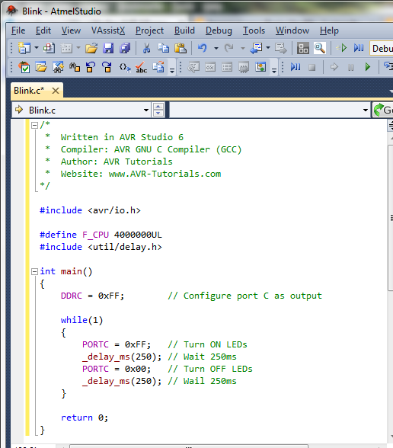
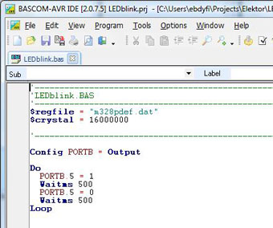
Before Micropython

Slide 4
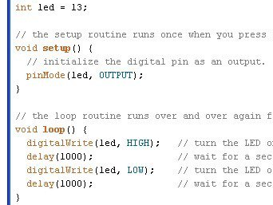
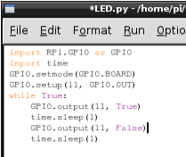
Before Micropython
Raspberry Pi
Arduino

Slide 5
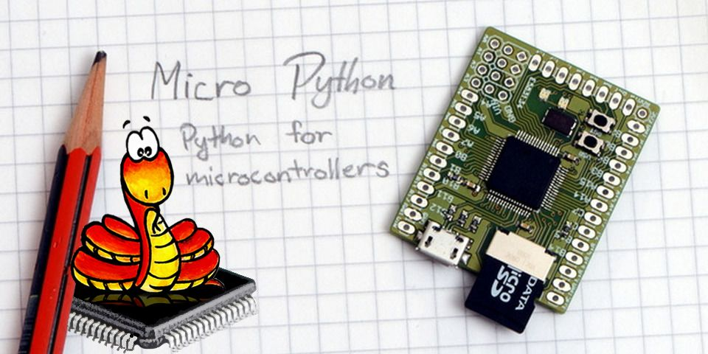
Brief History
Dibuat oleh Damien George pada tahun 2013
Interpretasi python 3 untuk digunakan pada mikrokontroler
Kickstarter pada tahun 2014 dan 2015
https://micropython.org/

Slide 6
What Can You do?
Kontrol device (Led, Lampu, Robotik, dll)
Monitor Sensor(suhu, kelembaban, cahaya, dll)
Fungsi-fungsi python
Requests, json, mqtt, socket, pip(upip)
Webserver with picoweb

Slide 7
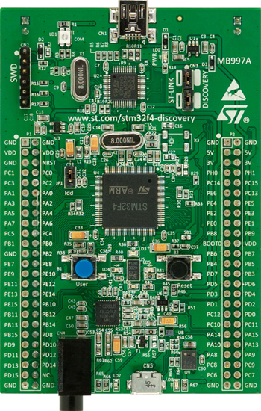
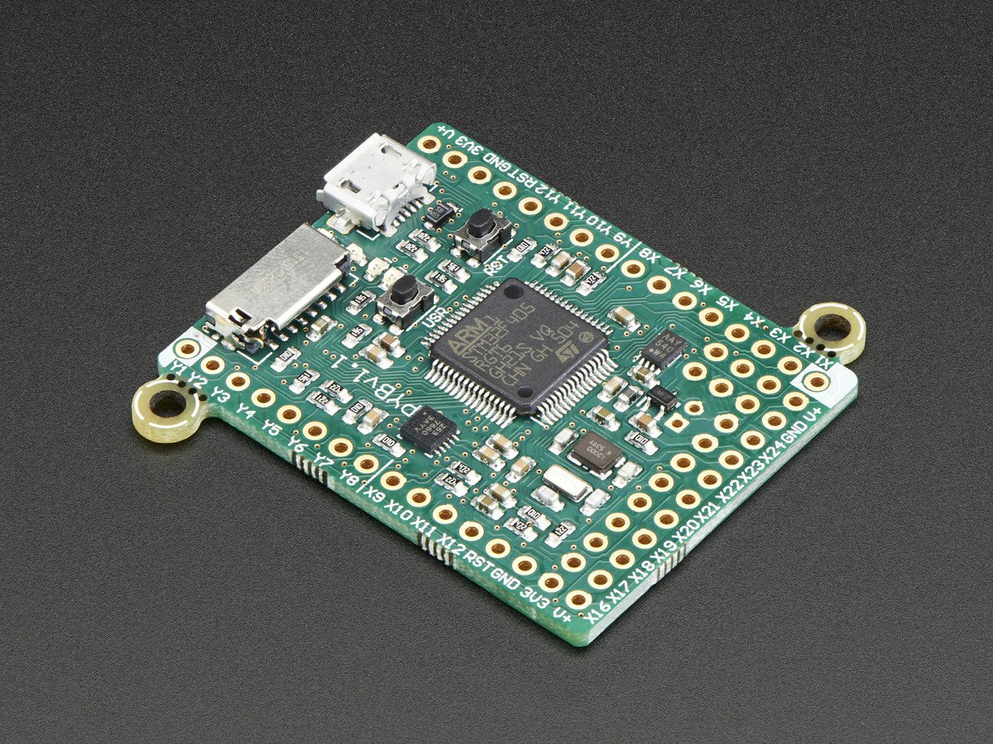
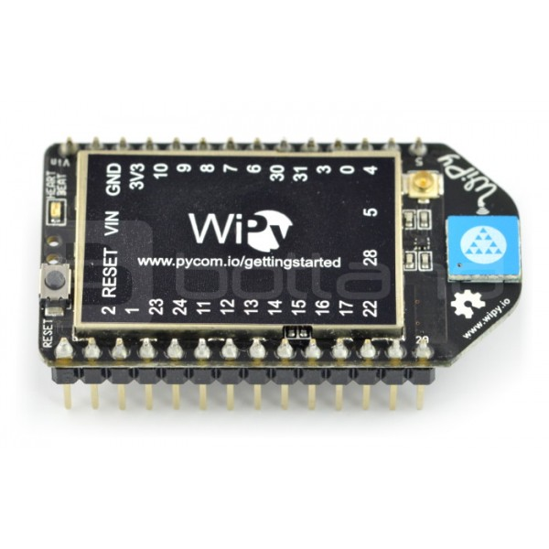
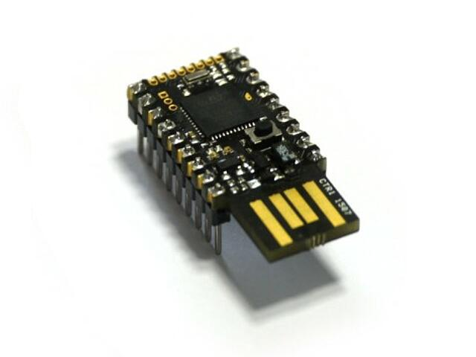
Compatible Board
PyBoard
WiPy
Espruino Pico
STM32F4 Discovery

Slide 8
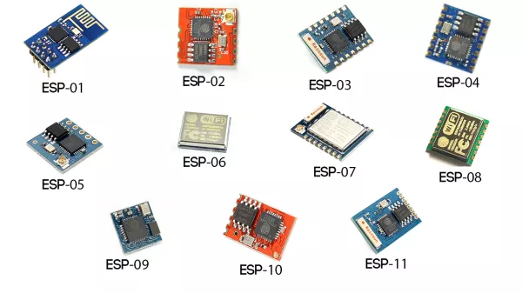
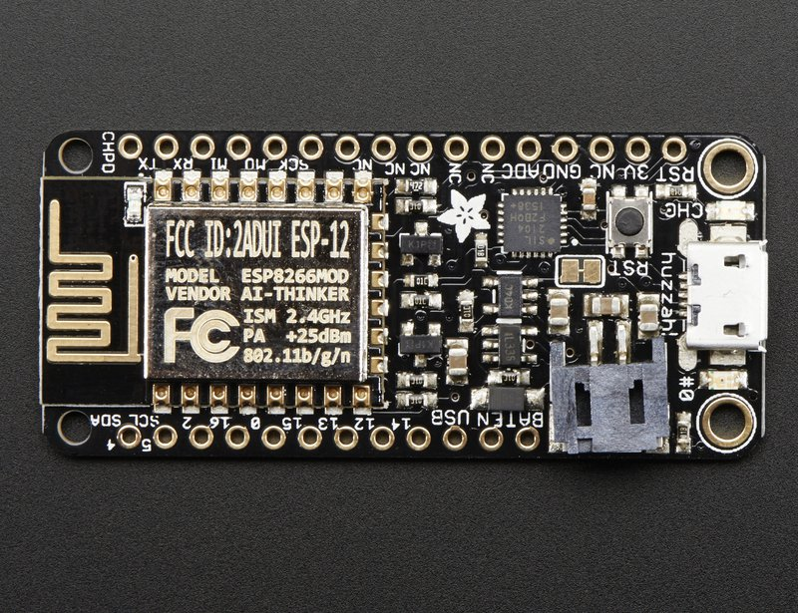
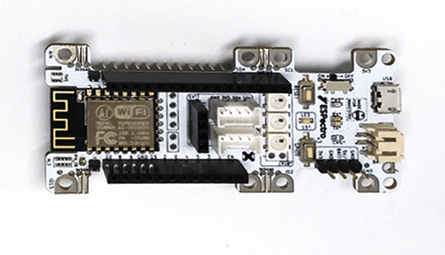
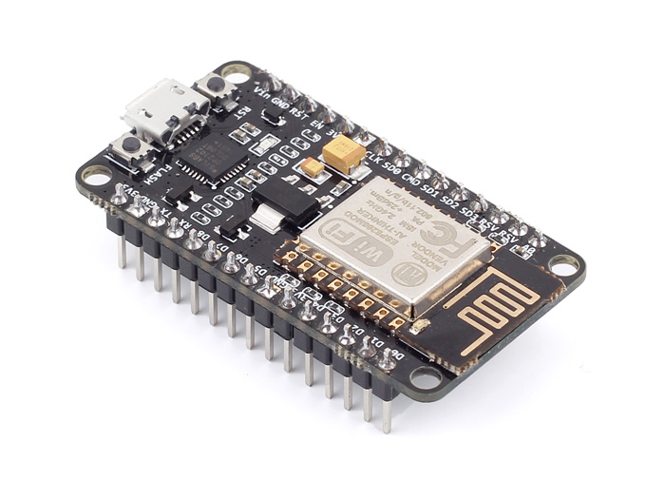
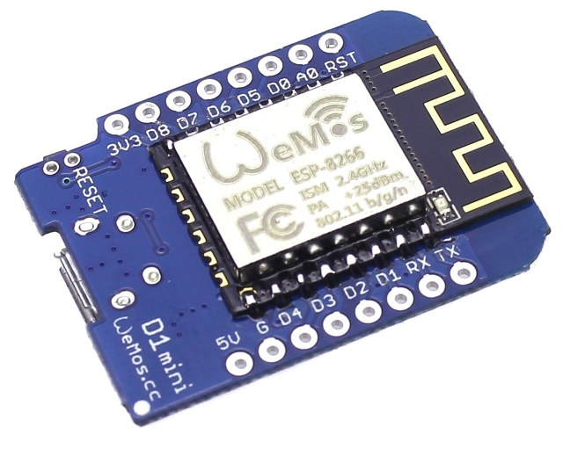
ESP8266

Slide 9

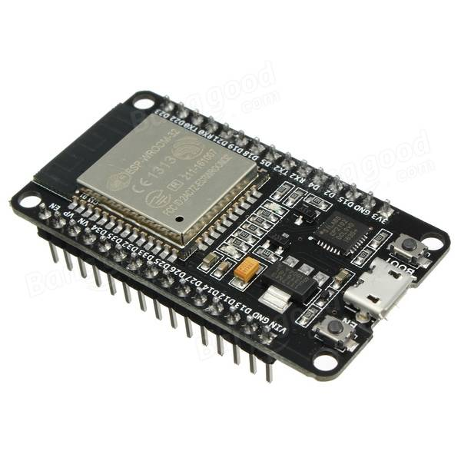
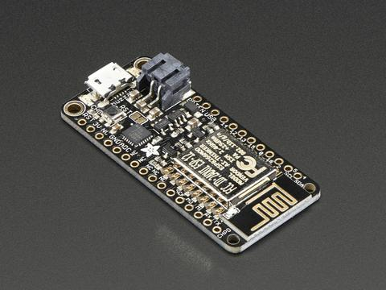
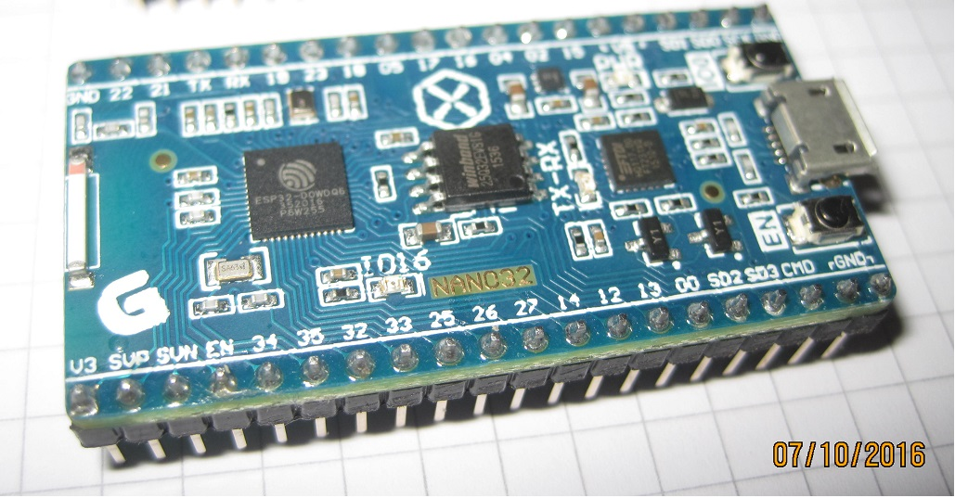
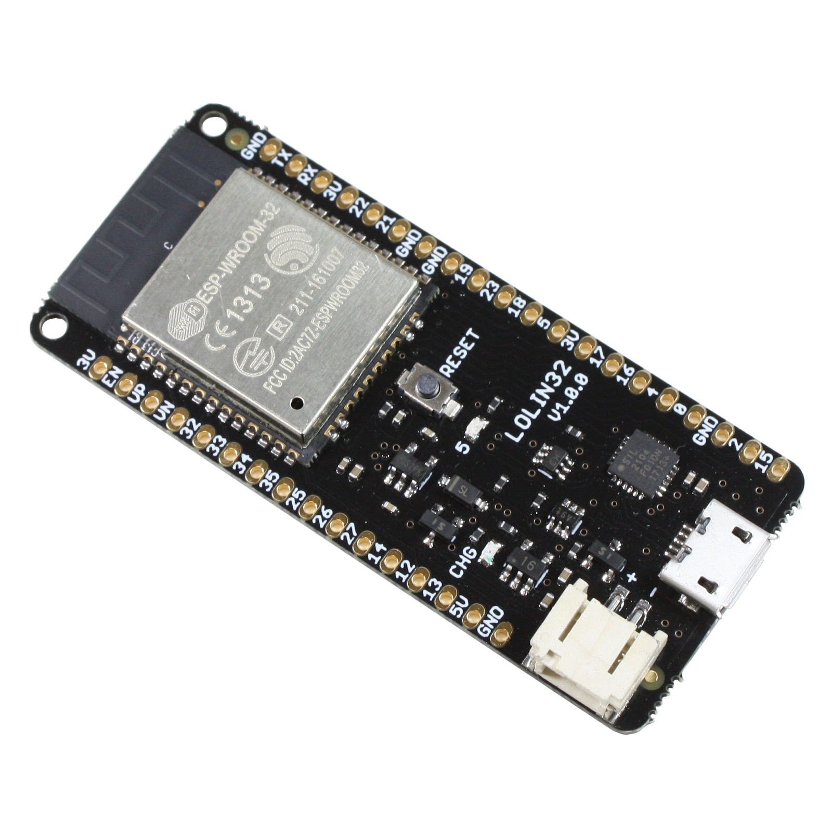
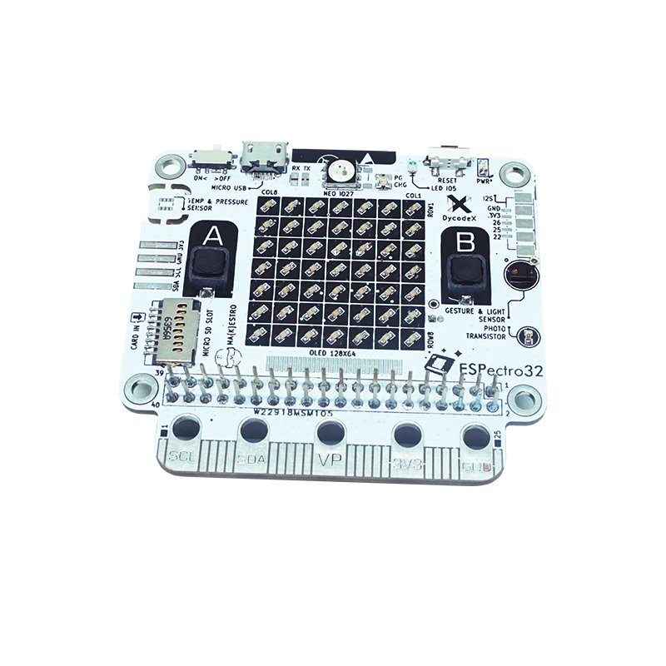
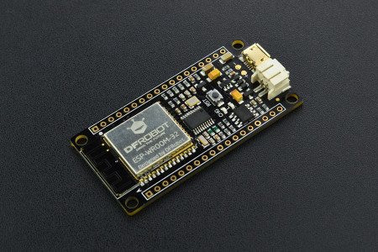
ESP32 Boards

Slide 10
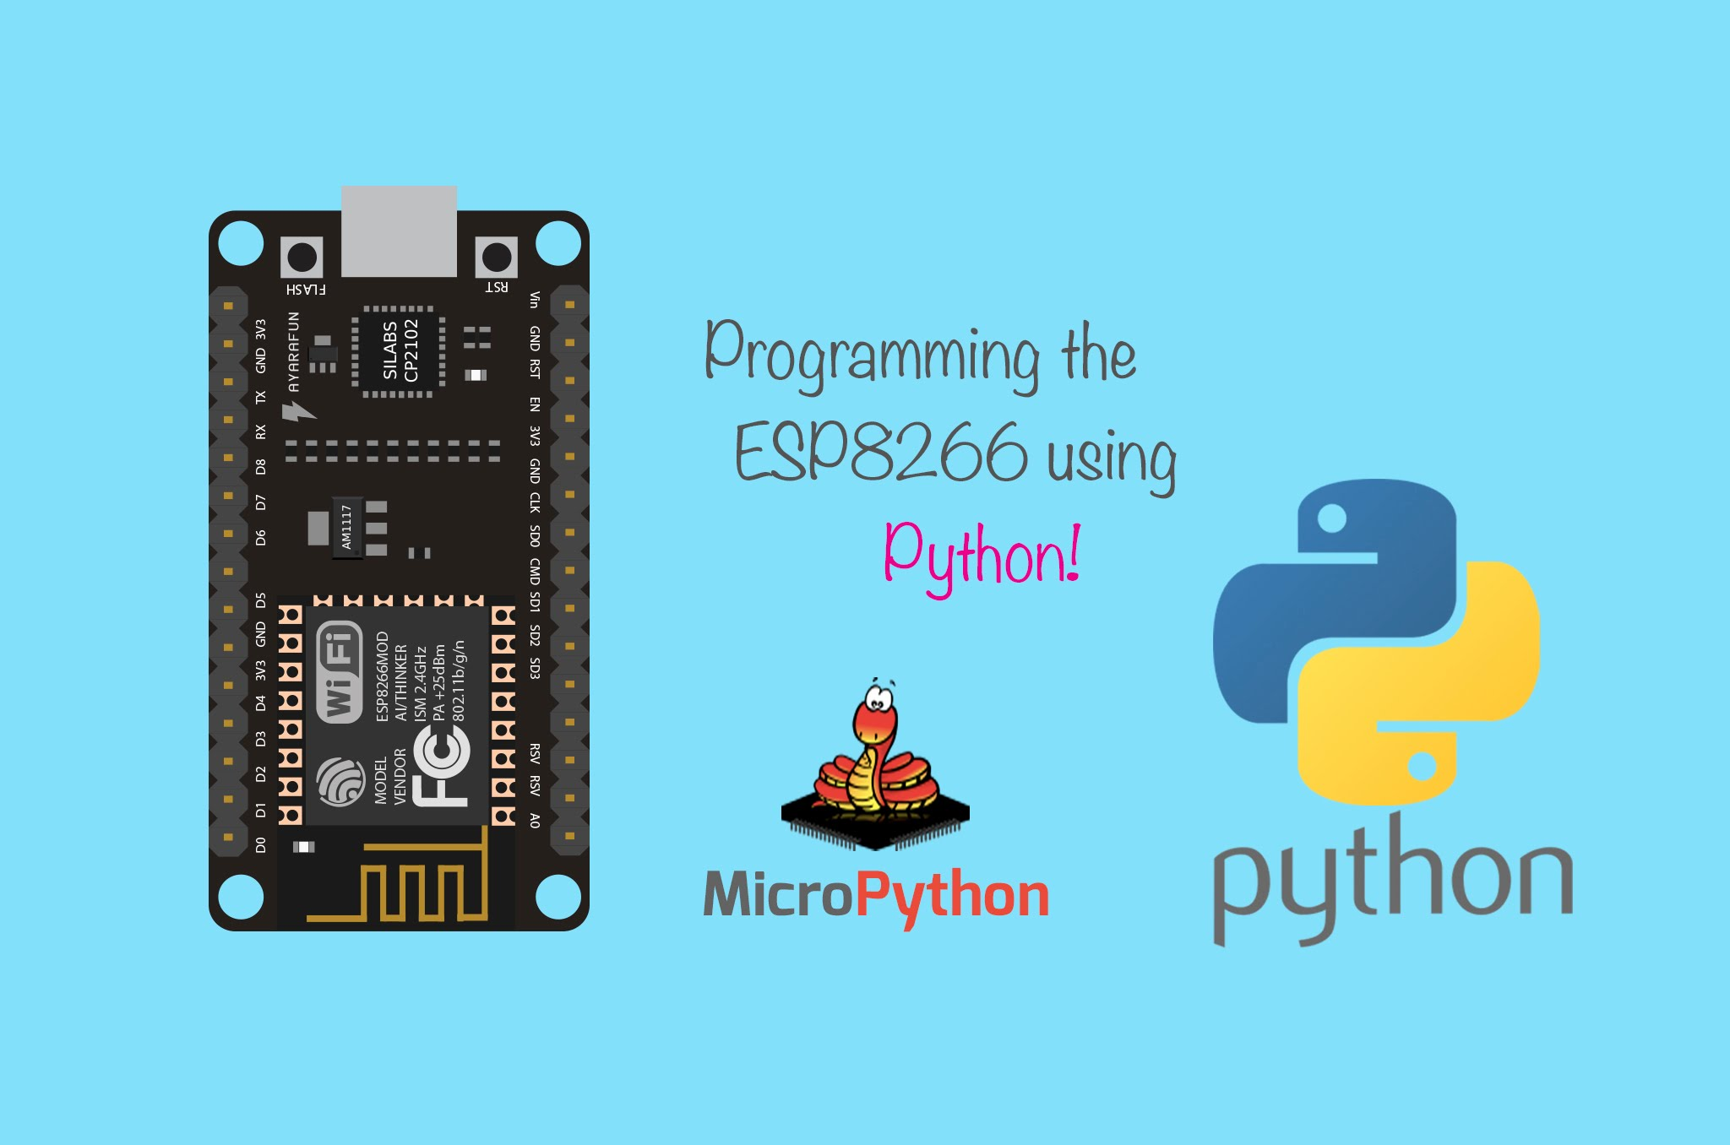
ESP8266
Board mikrokontroler yang mempunyai Wifi onboard dan standar I/O untuk Mikrokontroler

Slide 11
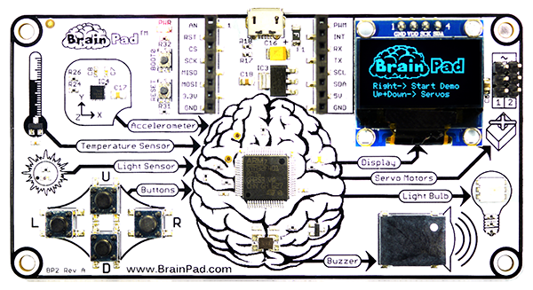
Brainpad

Slide 12
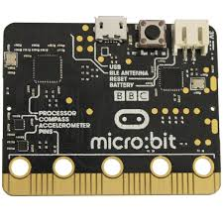
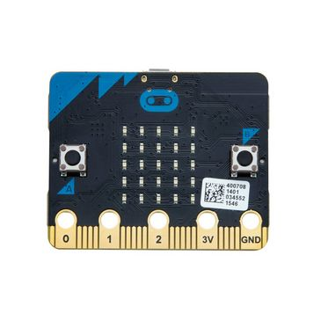
BBC Micro:bit
An education Platform to teach programming to 2nd Grade students.
Runs Micropython out of the box.

Slide 13
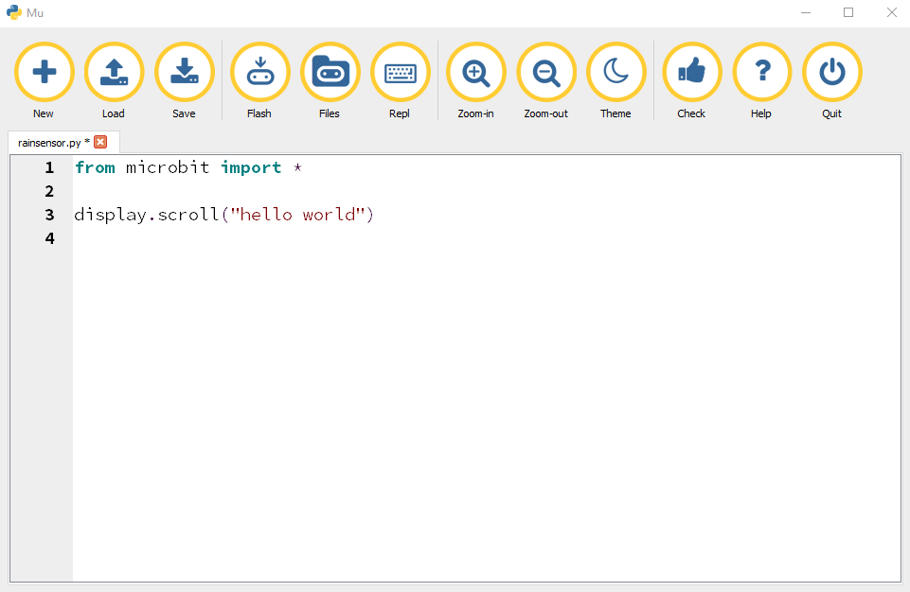
BBC Micro:bit. MU editor

Slide 14
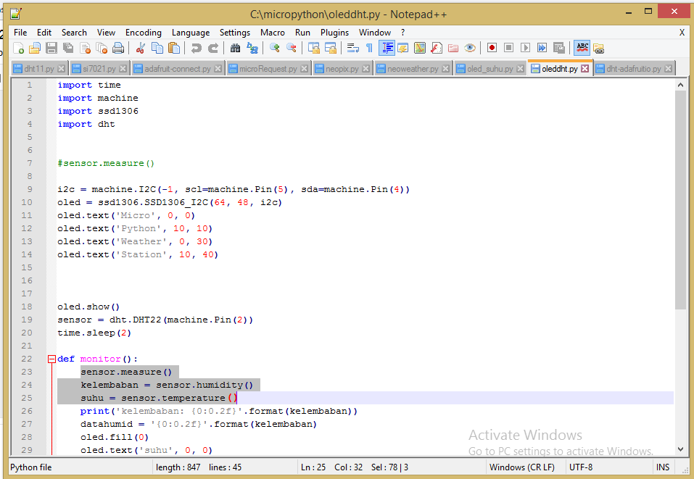
Notepad++

Slide 15
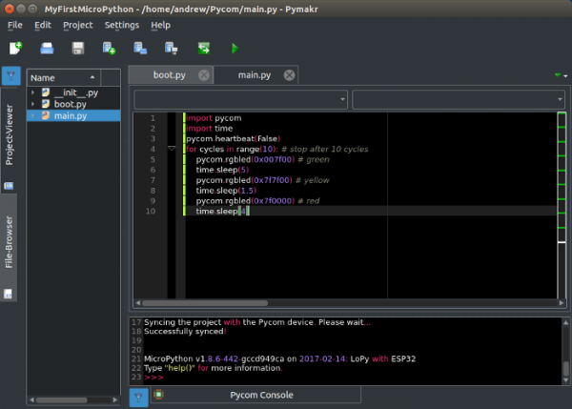
PyMakr IDE

Slide 16
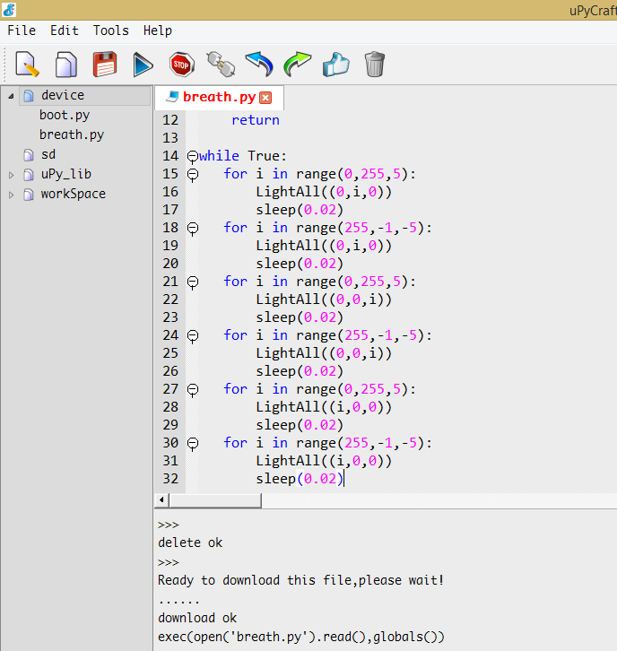
Upycraft IDE

Slide 17
Getting Started
Siapkan sebuah board berbasis esp8266 dan sebuah kabel USB/USB to Serial
Download Firmware sesuai dengan board yang digunakan di http://micropython.org/download
Install esptool ($pip install esptool)
Hapus flash memory yang ada pada esp8266
$esptool.py --port ‘alamat_serial’ erase_flash
Flash esp8266 dengan firmware terbaru yang telah didownload
$esptool.py --port ‘alamat_serial’ --baud 460800 write_flash --flash_size=detect 0 esp8266-2016-05-03-v1.8.bin

Slide 18
Getting Started (again)
Install aplikasi yang dapat berinteraksi dengan port serial seperti Putty, Screen, Minicom, Picocom
Buka aplikasi tersebut lalu masukkan alamat serial dengan BAUD 115200
Be Happy

Slide 19
LED Control
BASIC
>>> import machine
>>>pin = machine.Pin(2, machine.Pin.OUT)
>>> pin.value(1)
>>> pin.value(0)
Blinking LED
>>> import machine
>>> import time
>>>pin = machine.Pin(2, machine.Pin.OUT)
>>> for i in range (10):
pin.value(1)
time.sleep(1)
pin.value(0)
time.sleep(1)

Slide 20

Going Further
https://learn.adafruit.com/search?q=micropython&
micropython.org
https://www.youtube.com/hendrakusumahiot
Hackster.io
Hackaday.io

Slide 21
Demo Time!

